Slide 1


جوجل+ Google+
مهارات استخدام مواقع التواصل الاجتماعي
0731101

Slide 2
ما هو جوجل+؟
جوجل + أو جوجل بلس بالإنجليزية (Google Plus): هي شبكة اجتماعية تم انشائها بواسطة شركة جوجل عام 2011.
تعتزم جوجل تطوير شبكتها الاجتماعية لكي تكون منافسا شرسا ضد فيسبوك أكبر شبكة اجتماعية في العالم.
بلغ عدد مستخدمي الموقع في أول 16 يوم عشرة ملايين مستخدم.
من يمتلك حساب على خدمة Gmail أو موقع YouTube يملك تلقائياً حساب على جوجل+.
من يستخدم جهاز مدعم بنظام Android يملك أيضاً حساباً تلقائياً على جوجل +.
بعض محتويات المستخدم مفهرسة لتظهر على محرك البحث جوجل ويعتمد ذلك على خصائص الخصوصية التي يختارها المستخدم.

Slide 3
لماذا تستخدم جوجل+ من الناحية الشخصية؟
لإنشاء صفحة تعكس شخصيتك.
لإبداء رأيك والتحدث عن مواقف معينة.
ليتم فهرسة صفحتك في محرك البحث جوجل حتى يسهل البحث عنها.
لحفظ حقوق النشر الخاصة بك.
لمتابعة الافراد والجماعات والشركات للتعلم واكتشاف الاهتمامات المشتركة.

Slide 4
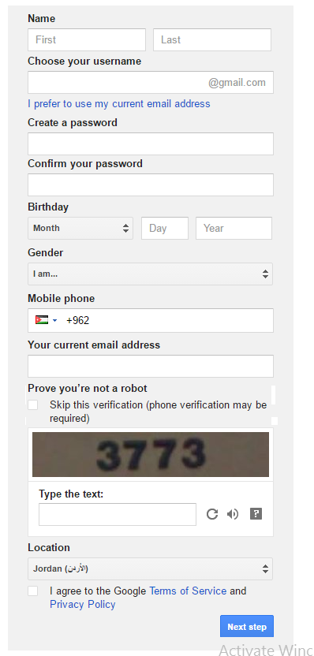
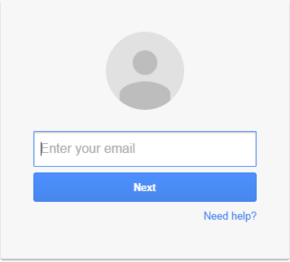
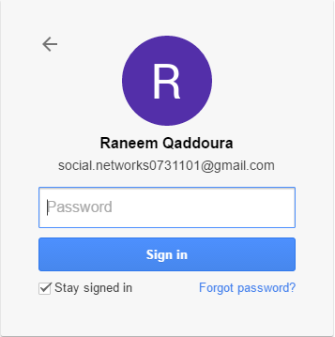
الدخول الى جوجل+
تسجيل الدخول افتح حسابًا في جوجل+

Slide 5
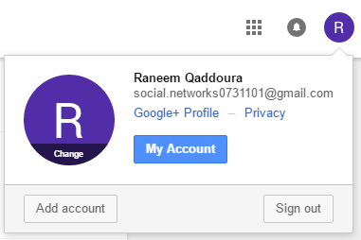
شريط الأدوات Toolbar
مكونات شريط الأدوات :
  القائمة الرئيسية وتحوي:
    الصفحة الرئيسية Home .
    اكتشف Discover.
    المنتديات Communities
    الصفحة الشخصية Profile.
    الأشخاص People.
    المناسبات Events
    الاشعارات Notifications.
    الإعدادات Settings.
    ابلغ عن خطأ Report an issue.
    المساعدة Help.
  اسم الصفحة الحالية.
  البحث Search.
  تطبيقات جوجل الأخرى.
  الاشعارات Notifications.
  حساب جوجل Google Account.

Slide 6
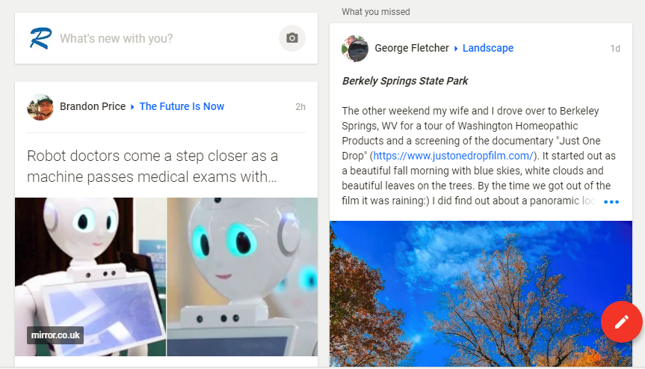
ساحة المشاركات الرئيسية home stream

Slide 7
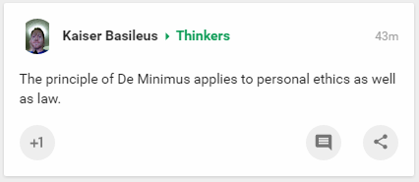
ساحة المشاركات الرئيسية home stream
في ساحة المشاركات الرئيسية في الصفحة الرئيسية Home يمكنك مشاهدة المشاركات التي يقدمها الآخرون. عند مشاهدة مشاركة في الساحة يمكنك:
  الاعجاب 1+ .
  التعليق عليها.
  إعادة نشرها.
  كتمMute .
  الإبلاغ عنها Report abuse.
ويمكن تحديث حالتك Status ومشاركتها مع الاخرين.
يمكن استخدام Hashtag ضمن تحديثات الحالة لتحديد الكلمات الرئيسة في التحديث.

Slide 8
ساحة المشاركات الرئيسية home stream
لإثراء ساحة مشاركاتك الرئيسية بمحتوى ينال اهتمامك اتبع بعض المختارات أو انضم إلى بعض المنتديات لبدء مشاهدة المحتوى في الساحة.
يتم عرض محتوى مقترح قد ينال إعجابك.
يمكنك أيضًا متابعة الأشخاص حيث تظهر مشاركات شخص تتابعه في ساحة مشاركاتك الرئيسية.
ليس بالضرورة لكل من تتابعه أن يكون متابعًا لك لذا فقد لا يرى ما تشاركه.

Slide 9
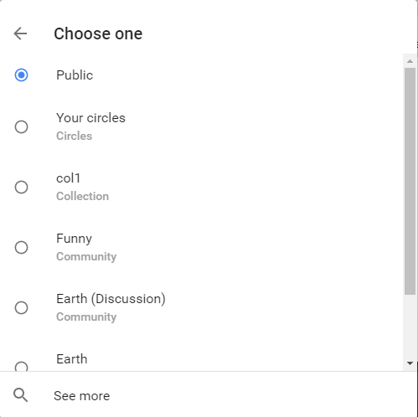
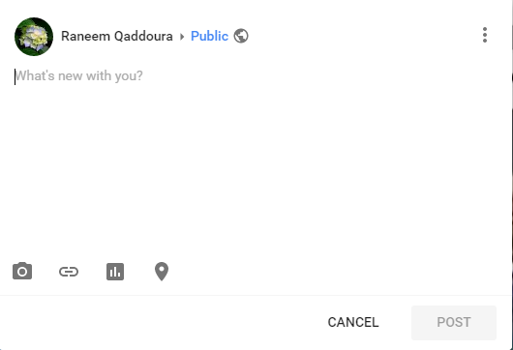
ساحة المشاركات الرئيسية home stream
لإنشاء منشور:

Slide 10
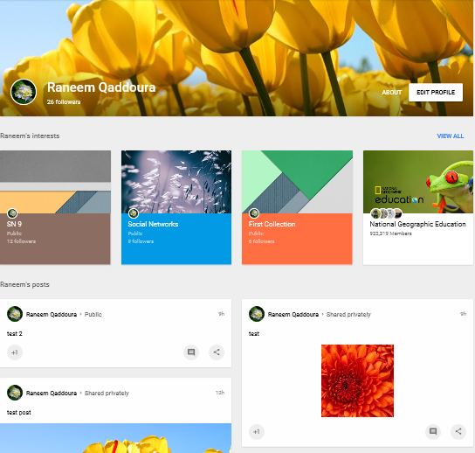
    الصفحة الشخصية Profile

Slide 11
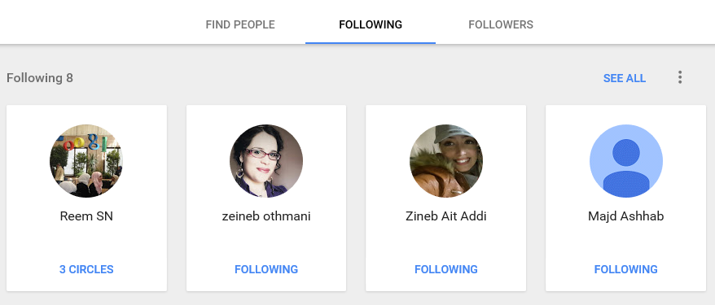
الأشخاص People
تتكون صفحة الأشخاص من:
  البحث عن أشخاص Find People.
  المتابَعون following :الاشخاص الذين تتبعهم.
  المتابِعون followers:الاشخاص الذين يتبعونك.

Slide 12
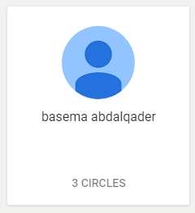
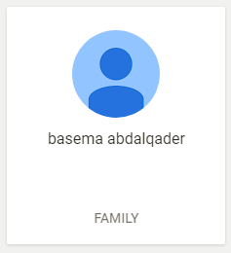
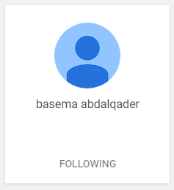
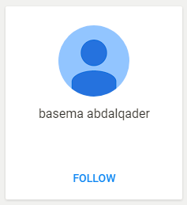
الأشخاص People
تم متابعة الشخص وقام صاحب الحساب باضافة الشخص الى 3 قوائم
تم متابعة الشخص وقام صاحب الحساب باضافة الشخص الى قائمة family وحذفه من جميع القوائم الاخرى بما فيها المتابعين following
تم متابعة الشخص وقام الموقع تلقائيا باضافة الشخص الى قائمة المتابعين following
الشخص لم يتم متابعته

Slide 13
الدوائر Circles
يمكنك استخدام الدوائر للتحكم في الأشخاص الذين تنشر المشاركات إليهم. حيث يمكنك إضافة الأشخاص إلى دائرة ثم مشاركة مجموعة مختارات أو نشر مشاركة إلى هذه الدائرة حتى يراها هؤلاء الأشخاص.
يمكنك إضافة شخص إلى دائرة حتى وإن لم يكن متابعًا لك وبذلك يتسنى له رؤية المشاركات التي تنشرها لهذه الدائرة غير أنه ربما لا يرى هذه المشاركات في ساحة مشاركاته الرئيسية.
عند إضافة شخص إلى إحدى الدوائر، فمن الممكن أن يتلقى إشعارًا بإضافتك إياه، ويمكنه رؤية جميع ما تنشره في الدائرة بما في ذلك المشاركات التي نشرتها قبل إضافته، وإذا أضافك هذا الشخص إلى دائرته، فقد تظهر مشاركاتك التي نشرتها إليه في صفحته الرئيسية.
يمكنك الاطلاع على الأشخاص في دوائرك باختيار الأشخاص في قائمة التنقل.
يظهر بشكل افتراضي الأشخاص والصفحات التي تضيفها للمستخدمين بشكل عام إلا أنه يمكنك تغيير الأشخاص الذين يمكنهم رؤية الأشخاص والصفحات التي تضيفها. واعتمادًا على إعداداتك، من الممكن أن تظهر أيضًا معلومات بشأن الأشخاص أو الصفحات التي أضفتها إلى دوائرك في التوصيات المشتركة.
يمكنك إضافة شخص إلى إحدى الدوائر أو إزالة شخص من دائرة في أي وقت.

Slide 14
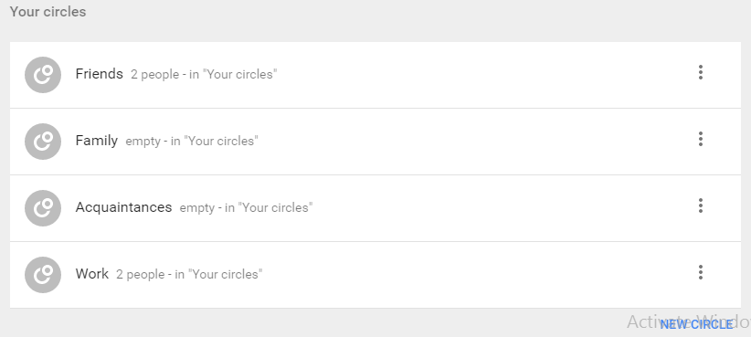
الدوائر Circles
الدوائر Circles : تتيح للمستخدمين القيام بعملية تقسيم الأصدقاء والأقارب في حلقات وفقا لتصنيفاتهم. فهناك دائرة خاصة بالأسرة ودائرة خاصة بالأصدقاء ودائرة خاصة بزملاء العمل وأخرى للعلاقات العامة وهكذا.
توجد في صفحة المتابَعون following.

Slide 15
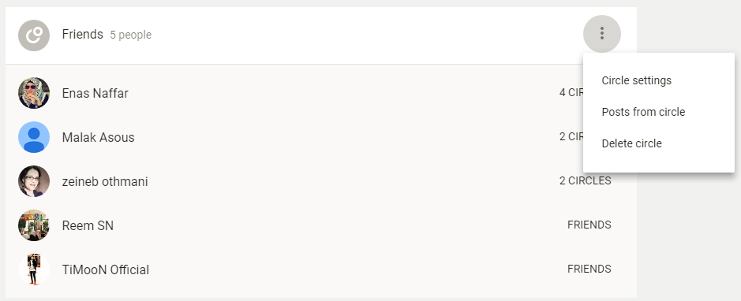
الدوائر Circles
الاعدادات
المنشورات
حذف الدائرة

Slide 16
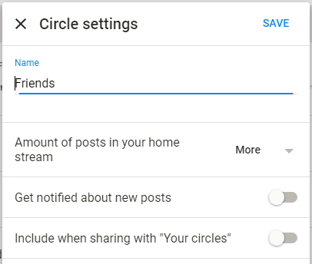
الدوائر Circles
اعدادات الدائرة
  مقدار المشاركات في ساحة المشاركات الرئيسية التابعة لك
  تلقي إشعارات حول المشاركات الجديدة
  التضمين عند المشاركة مع "دوائرك"

Slide 17
المختارات Collections
يمكنك من خلال المختارات تنظيم المشاركات حسب الموضوعات والسماح لمتابعيك باختيار أنواع المشاركات التي يرغبون في رؤيتها منك مثل:
  إنشاء مختارات منفصلة للصور أو الوصفات أو الرياضة أو الاهتمامات الأخرى ويمكن لمتابعيك تحديد المختارات المراد الاطلاع عليها.
  إنشاء صفحة مختارات للصور الشخصية والتحديثات التي يمكن لأشخاص محددين رؤيتها.

Slide 18
المختارات Collections
عند إنشاء صفحة مختارات يمكنك:
  اختيار من يمكنه رؤية مجموعة مختاراتك ومتابعتها
  اختيار ما إذا كان الأشخاص الذين يتابعونك سيتابعون مجموعة المختارات هذه تلقائيًا أم لا
  الاطلاع على متابعي مجموعة المختارات
  النشر في مجموعة المختارات هذه
  حذف مجموعة المختارات
عند متابعة شخص ما لمجموعة مختاراتك:
  رؤية المشاركات التي تنشرها في مجموعة المختارات هذه في ساحة مشاركاته الرئيسية
  اختيار ما إذا كنت تريد الحصول على إشعارات عن مجموعة المختارات هذه أم لا
  إلغاء متابعة مجموعة مختاراتك في أي وقت

Slide 19
المختارات Collections
عند متابعة مجموعة مختارات:
  ؤية المشاركات التي يتم نشرها في مجموعة المختارات هذه في ساحة مشاركاتك الرئيسية
  اختيار ما إذا كنت تريد الحصول على إشعارات عن مجموعة المختارات هذه أم لا
  إلغاء متابعة مجموعة المختارات هذه في أي وقت

Slide 20
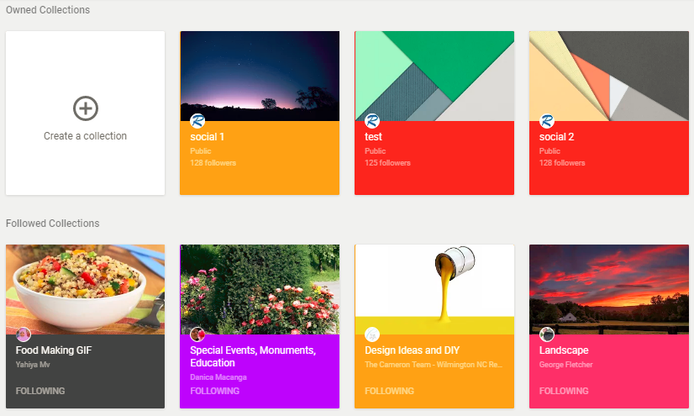
المختارات Collections
تتكون صفحة المختارات من:
  مختاراك.
  المختارات المتابَعةfollowing .
  مختاراتي.

Slide 21
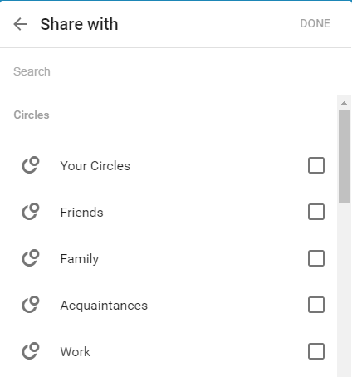
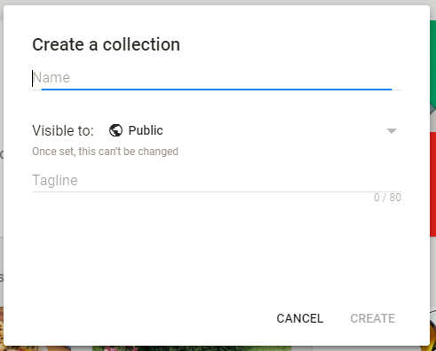
المختارات Collections
لإنشاء مختارات:

Slide 22
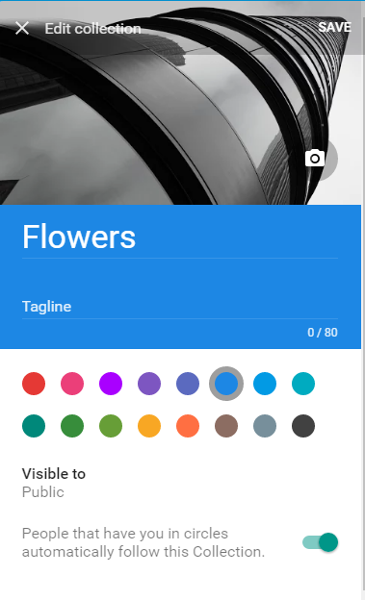
المختارات Collections
لإنشاء مختارات حدد:
  اسم صفحة المختارات
  شعار
  لون صفحة المختارات
  خصوصية صفحة المختارات
  المتابعة التلقائية

Slide 23
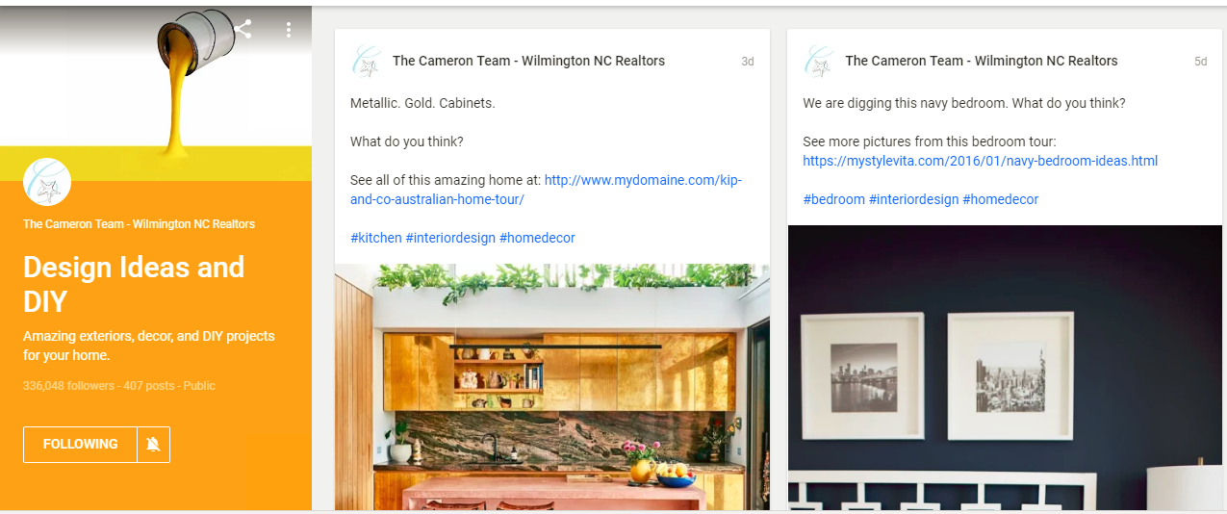
المختارات Collections

Slide 24
المنتديات Communities
يمكنك من خلال المنتديات مشاركة المحتوى وإجراء دردشات مع الأشخاص الذين يشاركونك اهتماماتك.
تظهر المشاركات من المنتديات التي تنضم إليها في ساحة مشاركاتك.
عند الانضمام إلى منتدى يمكنك:
  الاطلاع على المشاركات التي نشرها الأشخاص الآخرون على هذا المنتدى في ساحة مشاركاتك
  نشر المشاركات على هذا المنتدى لكي يراها الأعضاء الآخرون
  التعليق على المشاركات في هذا المنتدى
  مغادرة هذا المنتدى في أي وقت

Slide 25
المنتديات Communities
عند إنشاء منتدى يمكنك:
  اختيار من يمكنه مشاهدة المنتدى والانضمام إليه
  إضافة أشخاص آخرين كمشرفين ومالكين
  إزالة شخص من المنتدى
  الإشراف على المشاركات والتعليقات في المنتدى
  تعديل شكل صفحة المنتدى
  حذف المنتدى

Slide 26
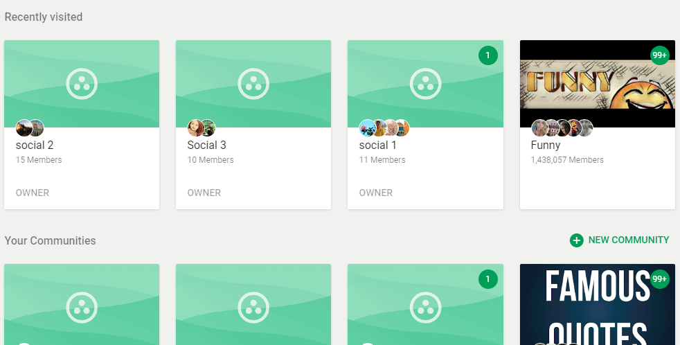
المنتديات Communities
تتكون صفحة المنتديات من:
  المنتديات التي تمت زيارتها مؤخرًا.
  منتدياتك.

Slide 27
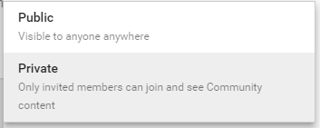
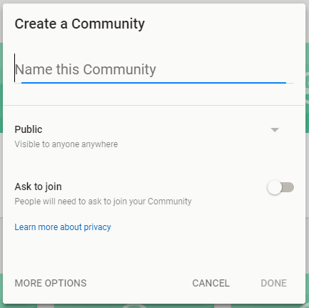
المنتديات Communities
لإنشاء منتدى:

Slide 28
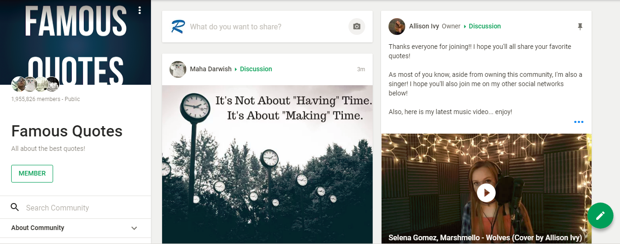
المنتديات Communities

Slide 29
المنتديات Communities
معلومات عامة عن المنتديات العامة
لا يمكن جعل المنتديات العامة منتديات خاصة في وقت لاحق.
يمكن لأي شخص الانضمام أو طلب الانضمام. ولكن إذا حصل شخص ما على رابط دعوة نشط، يمكنه الانضمام إلى المنتدى بدون طلب الانضمام.
يمكن لأي شخص الاطلاع على المنتديات العامة على الإنترنت ويمكن العثور عليها في عمليات البحث.
يمكن لأي شخص رؤية أعضاء المنتدى والمشاركات المنشورة فيه.

Slide 30
المنتديات Communities
معلومات عامة عن المنتديات الخاصة
لا يمكن جعل المنتديات الخاصة منتديات عامة في وقت لاحق.
يمكن لأي شخص لديه إذن دخول إلى رابط دعوة نشط الانضمام إلى المنتدى.
لن يتمكن أحد من الاطلاع على المشاركات سوى الأعضاء.
لن يتمكن أحد من رؤية الأعضاء والمدعوين سوى الأشخاص الذين ينتمون إلى منتدى خاص.
إذا كنت تستخدم Google+‎ في العمل أو المدرسة، قد تكون إعدادات الخصوصية مختلفة.

Slide 31
المنتديات Communities
الإشراف على منتدى
عند إنشاء منتدى، تصبح أنت المالك، ويمكنك السماح للآخرين بالإشراف على هذا المنتدى أو إضافة مالك آخر، كما يمكنك تحديد مشاركات الأعضاء التي سيتم الإشراف عليها.
يمكن لمالك المنتدى:
دعوة الأشخاص للانضمام إلى المنتدى
الموافقة على طلبات الانضمام
حظر أو إزالة الأشخاص
تعديل المعلومات المتعلقة بالمنتدى
الإشراف على المشاركات والتعليقات، بما في ذلك تثبيت المشاركات لإبرازها أو إزالة المشاركات أو التعليقات المسيئة
منح الأعضاء الآخرين دور المشرف أو المالك للمنتدى
إزالة الأعضاء الآخرين من دور المشرف أو المالك للمنتدى
حذف المنتدى
التنازل عن دور المالك والتحول إلى مشرف أو عضو

Slide 32
المنتديات Communities
يمكن لمشرف المنتدى:
الإشراف على المشاركات والتعليقات، بما في ذلك تثبيت المشاركات لإبرازها أو إزالة المشاركات أو التعليقات المسيئة
دعوة الأشخاص للانضمام إلى المنتدى
الموافقة على طلبات الانضمام
حظر أو إزالة الأشخاص
تعديل المعلومات المتعلقة بالمنتدى
التنازل عن دور المشرف والتحول إلى عضو

Slide 33
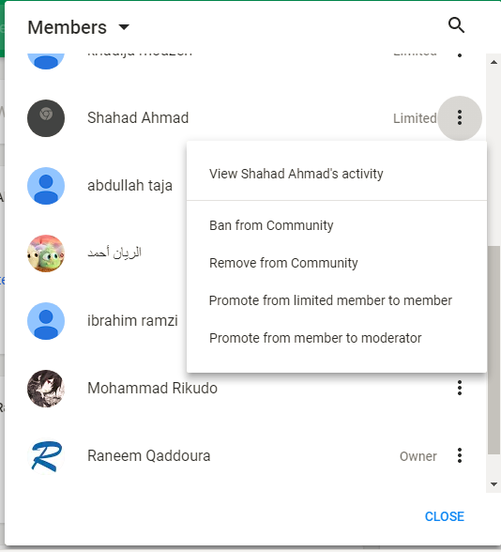
المنتديات Communities
الأعضاء
عند إنشاء منتدى، تصبح أنت المالك، ويمكنك السماح للآخرين بالإشراف على هذا المنتدى أو إضافة مالك آخر، كما يمكنك تحديد مشاركات الأعضاء التي سيتم الإشراف عليها.

Slide 34
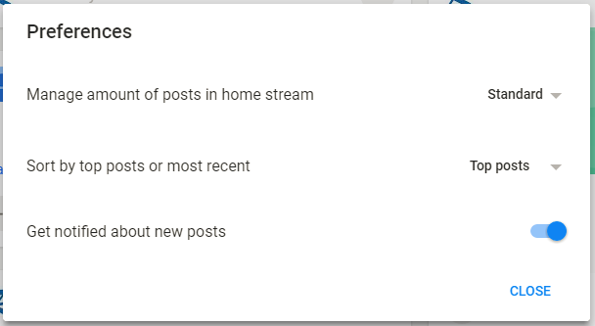
المنتديات Communities
التفضيلات

Slide 35
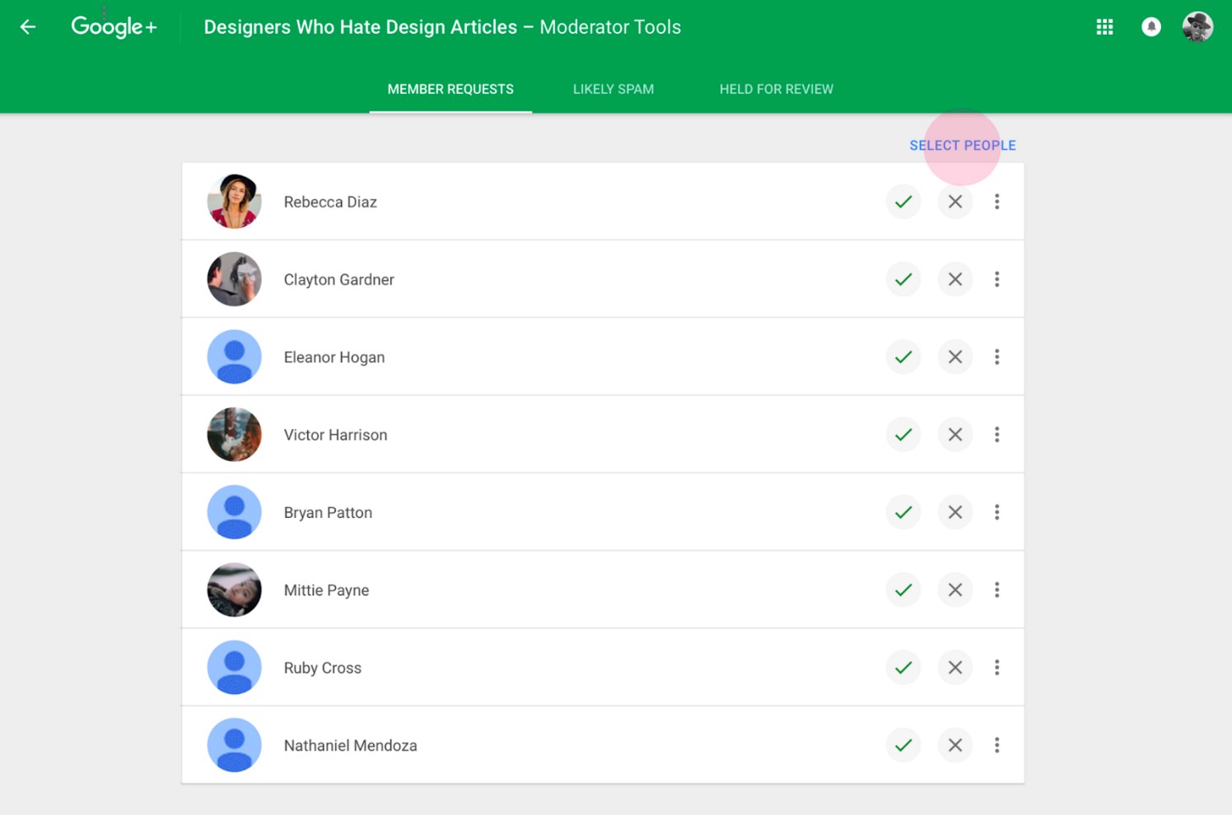
المنتديات Communities
مراجعة طلبات الانضمام
عندما يطلب الأشخاص الانضمام إلى منتدى خاص، يمكنك الموافقة على طلباتهم أو رفضها

Slide 36
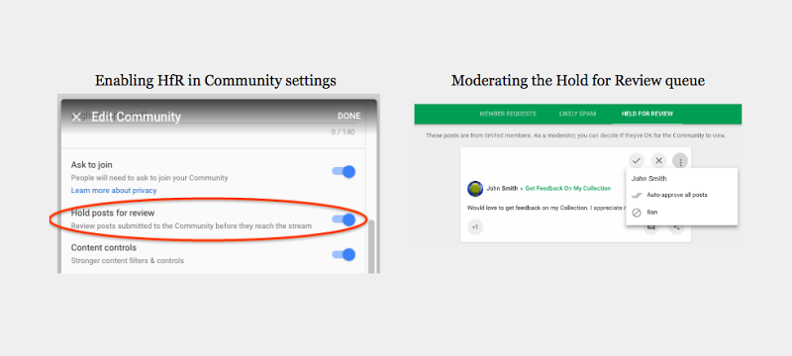
المنتديات Communities
مراجعة المشاركات
يمكن للمشرفين والمالكين مراجعة المشاركات التي يتم نشرها في المنتدى من أعضاء غير معتمدين. ويمكنك اختيار الموافقة تلقائيًا على المشاركات من مستخدم ما أو حظر الأعضاء من المنتدى لكي لا يتمكنوا من النشر أو التعليق.

Slide 37
المختارات Collections مقارنة بالمنتديات Communities
المختارات
ينشئ شخص واحد مجموعة مختارات ويديرها، ولن يتمكن أحد من النشر على مجموعة المختارات هذه سوى هذا الشخص.
يمكنك متابعة مجموعة مختارات شخص آخر لرؤية ما ينشره، ولكن لا يمكنك نشر مشاركات على مجموعة مختارات شخص آخر.
المنتديات
يمكن أن يكون للمنتديات أكثر من مالك ومشرف ويمكن للأشخاص الآخرين الانضمام إليها.
عندما تصبح عضوًا في أحد المنتديات، يمكنك النشر على هذا المنتدى. وقد يرى أعضاء هذا المنتدى مشاركاتك في ساحة مشاركاتهم الرئيسية.

Slide 38
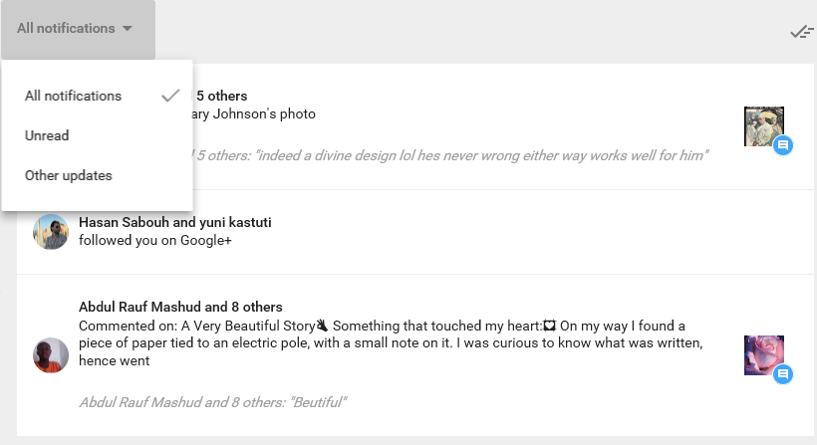
التنبيهات Notifications

Slide 39
الاعدادات Settings
عام:
  مَن يمكنه ارسال تنبيه لك.
  مَن يمكنه التعليق على مشاركاتك العامة.
  مَن يمكنه رؤية +1 الذي قمت باضافتها الى المنشورات.
الصور ومقاطع الفيديو التي تمت مشاركتها على جوجل+:
    عرض الموقع الجغرافي بشكل افتراضي في ألبومات جوجل+ التي تمت مشاركتها مؤخراً.
    السماح للمشاهدين بتنزيل صوري ومقاطع الفيديو التي تمت مشاركتها على جوجل+ ‎.
    عدم وضع صور جوجل+ التي تتم مشاركتها كمميزة Featured في صور الخلفية على منتجات جوجل+ وخدماتها.

Slide 40
الاعدادات Settings
الملف الشخصي
    عرض مشاركاتك في منتديات جوجل+ على ملفك الشخصي.
    مساعدة الآخرين في اكتشاف ملفك الشخصي في نتائج البحث.
    مَن بإمكانه رؤية قسم "الأشخاص في دوائرك" من ملفك الشخصي:
    عرض الأشخاص الذين أضافوك إلى دوائرهم.

Slide 41
الاعدادات Settings
ساحة المشاركات
      تقييد ساحة المشاركات بتنسيق عمود واحد على جميع أحجام الشاشات.
      التشغيل التلقائي للصور المتحركة في ساحة المشاركات.
      تحريك التعليقات أسفل المنشور
      كمية المنشورات الشائعة والمقترحة التي تظهر في ساحة المشاركات
  إشعارات البريد الإلكتروني: تحديثات دورية حول نشاط جوجل+‎ واقتراحات الأصدقاء (المشاركات، الدوائر، المنتديات، الاستطلاعات، المختارات ... الخ).
الحساب: حذف ملفك الشخصي في جوجل +‎.

